Slide 2

About me
Ahora: Lead Data Scientist – Altran Innovation.
Antes: Data Scientist – Equifax, Solutio, Enefgy.
Profesor Universidad Carlos III de Madrid – Grupo ML4DS & GISC. (https://goo.gl/9eeHAz)
Profesor Escuela de Organización Industrial.
Data Analyst – Ministerio de Justicia (Venezuela).
Máster en Ingeniería Matemática – UC3M.
Lienciado en Matemática – UCV.

Slide 3
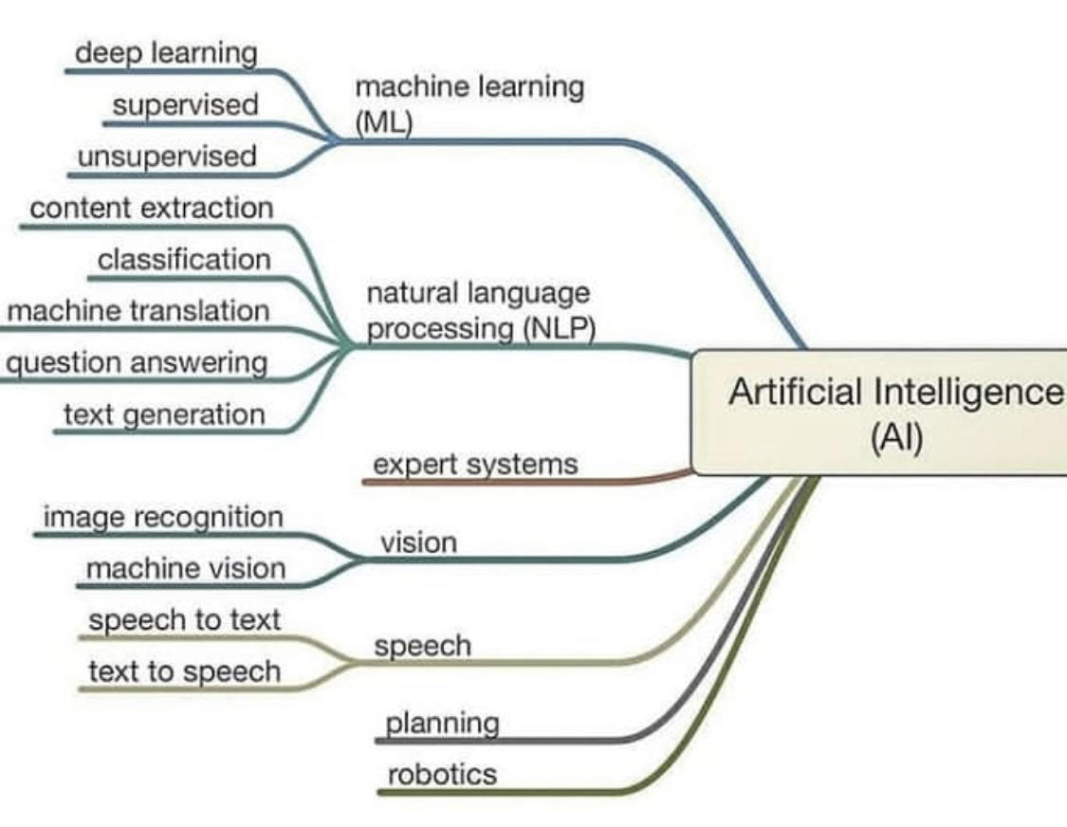
Intro unsupervised learning

Slide 4
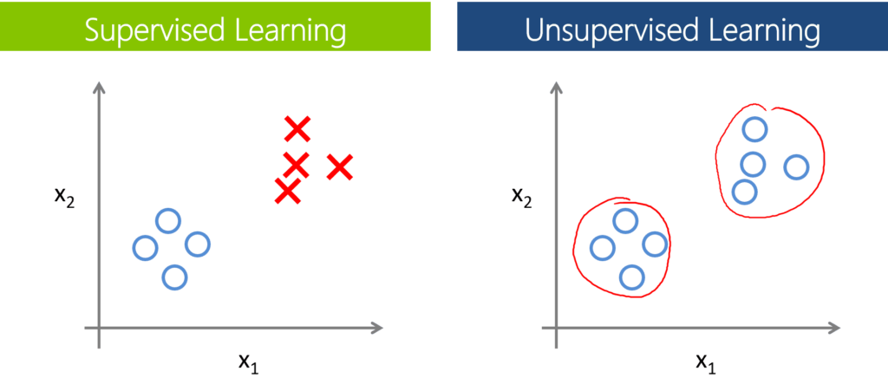
Supervised vs. Unsupervised learning

Slide 5
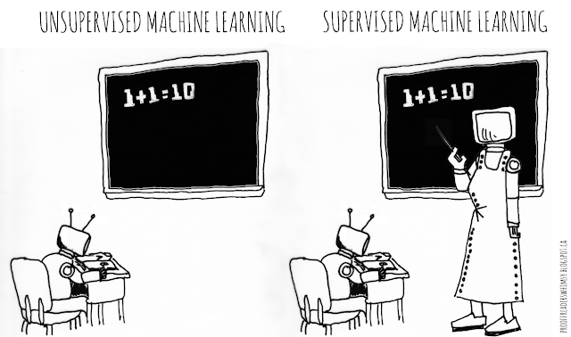
Supervised vs. Unsupervised learning

Slide 6
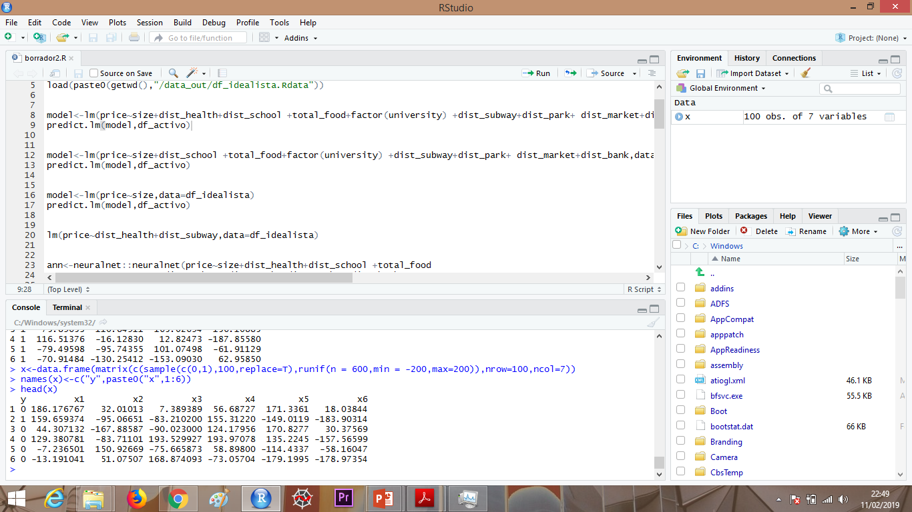
supervised learning
Variable respuesta/objetivo/dependiente

Slide 7
unsupervised learning
No tenemos variable respuesta

Slide 8
Index
K-means
Hierarchical Clustering
Principal component analysis.
t-distributed Stochastic Neighbor Embedding
K-means vs. Hierarchical Clustering

Slide 9
¿Qué hacemos si nuestro conjunto de datos no tiene etiquetas?
El aprendizaje no supervisado es un grupo de algoritmos de machine learning que funcionan bajo el principio de “verdad sin fundamento”.
Pensemos en el ejemplo de queremos saber la relación entre el número de suscriptores youtube y las ganancias de un canal de esta plataforma.

Slide 10
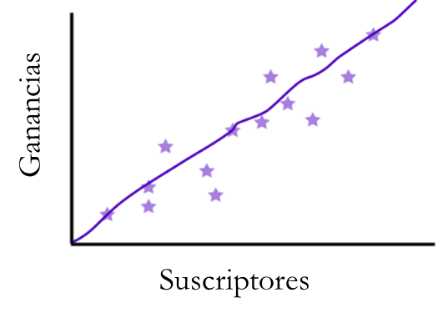
¿Qué hacemos si nuestro conjunto de datos no tiene etiquetas?
El aprendizaje no supervisado es un grupo de algoritmos de machine learning que funcionan bajo el principio de “verdad sin fundamento”.
Pensemos en el ejemplo de queremos saber la relación entre el número de suscriptores youtube y las ganancias de un canal de esta plataforma.

Slide 11
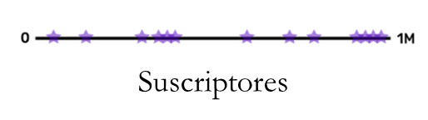
¿Qué hacemos si nuestro conjunto de datos no tiene etiquetas?
El aprendizaje no supervisado es un grupo de algoritmos de machine learning que funcionan bajo el principio de “verdad sin fundamento”.
Pensemos en el ejemplo de queremos saber la relación entre el número de suscriptores youtube y las ganancias de un canal de esta plataforma.

Slide 12
¿Qué hacemos si nuestro conjunto de datos no tiene etiquetas?
Tal vez no tengamos acceso a los datos salariales, o simplemente estamos interesados en diferentes preguntas. ¡No importa! Lo importante es que no hay una salida con la que coincidir, ni una línea para dibujar que represente una relación.
Entonces, ¿cuál es exactamente el objetivo del aprendizaje no supervisado? ¿Qué hacemos cuando solo tenemos datos de entrada sin etiquetas?

Slide 13
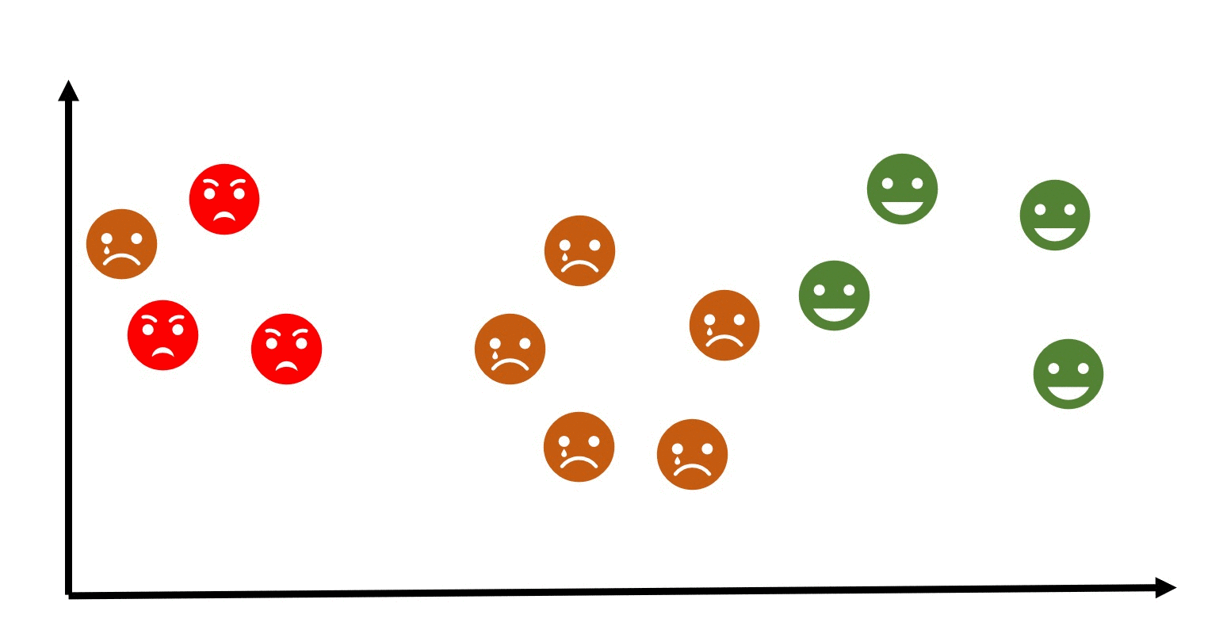
¿Qué hacemos si nuestro conjunto de datos no tiene etiquetas?
Tal vez no tengamos acceso a los datos salariales, o simplemente estamos interesados en diferentes preguntas. ¡No importa! Lo importante es que no hay una salida con la que coincidir, ni una línea para dibujar que represente una relación.
Entonces, ¿cuál es exactamente el objetivo del aprendizaje no supervisado? ¿Qué hacemos cuando solo tenemos datos de entrada sin etiquetas?

Slide 14
Tipos de algoritmos no supervisados
Clustering
K-means.
Hierarchical Clustering.
Probabilistic Clustering.
Data Compression
Principal Component Analysis.
Singular Value Decomposition (u otras factorizaciones de matrices).
t-Distributed Stochastic Neighbor Embedding.
Unsupervised Deep Learning
Autoencoders.
Anomaly detection.

Slide 15
Conceptos previos
Distancia
Scaling
Missing Value imputation

Slide 16
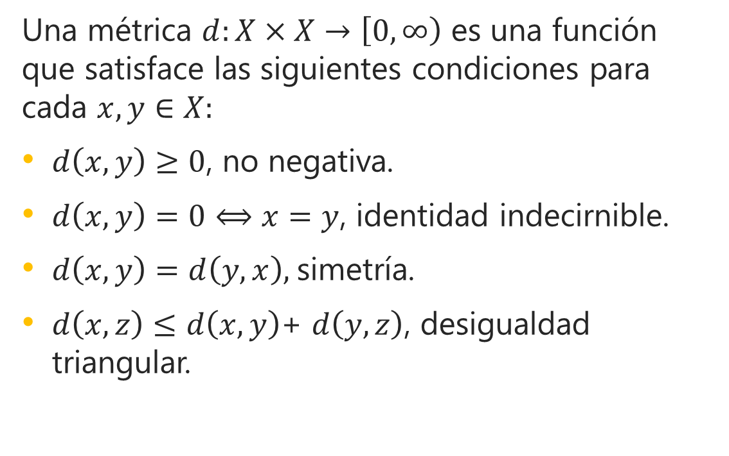
Métrica
Una métrica $d:X×X→\left[0,∞\right)$ es una función que satisface las siguientes condiciones para cada $x, y∈X:$
$d\left(x,y\right)≥0$, no negativa.
$d\left(x,y\right)=0⟺x=y$, identidad indecirnible.
$d\left(x,y\right)=d\left(y,x\right),$simetría.
$d\left(x,z\right)≤d\left(x,y\right)$+ $d\left(y,z\right)$, desigualdad triangular.

Slide 17
Métrica (Ejemplos)
Distancia euclideana.
Distancia de Minkowski.
Distancia de Manhattan.
Distancia de Levenshtein.
Distancia del infimo y supremo.

Slide 18
Scaling
Es necesario en la mayoría de casos normalizar la escala de valores de las variables para comenzar con el proceso de clustering. Esto se debe a que los valores de las variables de cada observación se representan como coordenadas en el espacio n-dimensional (n es el número de variables) y luego se calculan las distancias entre estas coordenadas. Si estas coordenadas no están normalizadas, puede dar lugar a resultados falsos.
Por ejemplo, supongamos que temenos unos datos de peso y altura de tres personas: A (6ft, 75kg), B (6ft,77kg), C (8ft,75kg). Tendríamos:
A-B: 2 unidades.
A-C: 2 unidades.
Tendríamos que ambos pares A-B y A-C son similares.

Slide 19
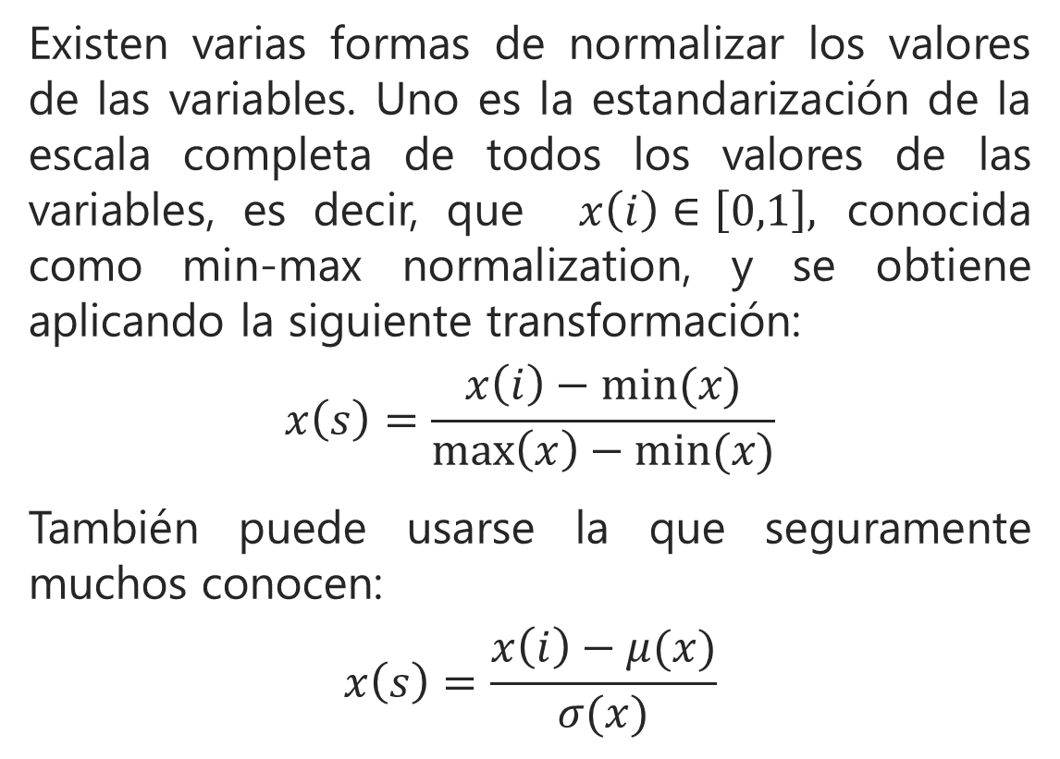
Scaling
Existen varias formas de normalizar los valores de las variables. Uno es la estandarización de la escala completa de todos los valores de las variables, es decir, que $x\left(i\right)∈\left[0,1\right],$ conocida como min-max normalization, y se obtiene aplicando la siguiente transformación:
$$x\left(s\right)=\frac{x\left(i\right)−min⁡(x)}{\max\left(x\right)−min⁡(x)}$$
También puede usarse la que seguramente muchos conocen:
$$x\left(s\right)=\frac{x\left(i\right)−μ⁡(x)}{σ(x)}$$

Slide 20

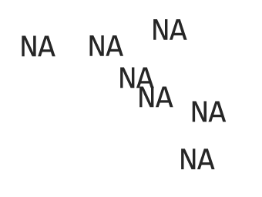
Missing Value imputation
Básicamente, “eliminemos” los fucking NA’s…

Slide 21
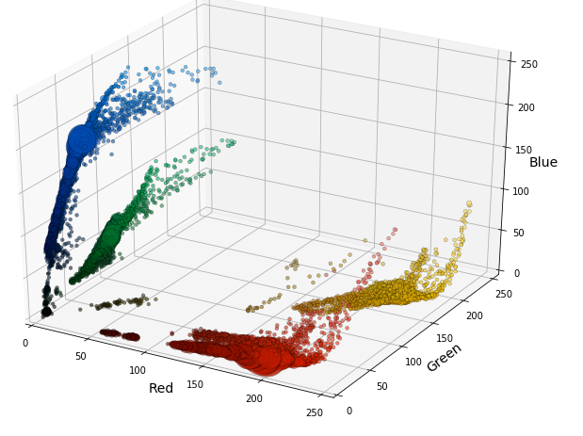
K-means, viejo, sencillo y potente.

Slide 22
K-means clustering
La idea básica detrás del K-means consiste en definir agrupaciones de modo que se minimice la variación total dentro de la agrupación
Existen diferentes algoritmos de K-means y modificaciones tales como K-means++, Fuzzy c-Means, X-means (el más nuevo, año 2000).
El algoritmo estándar es el algoritmo de Hartigan-Wong (1979), que define la variación total dentro del grupo como la suma de las distancias al cuadrado de las distancias euclidianas entre los elementos y el centroide correspondiente.

Slide 23
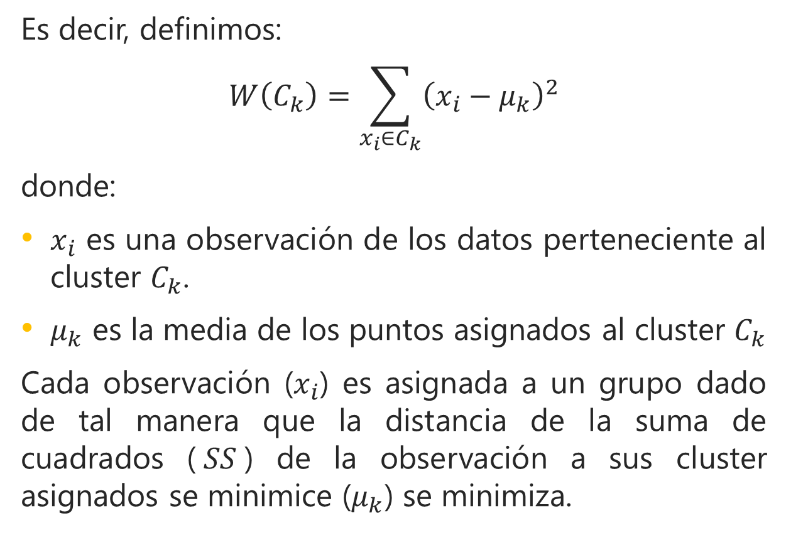
K-means clustering
Es decir, definimos:
$$W\left(C_{k}\right)=\sum_{x_{i}∈C_{k}}{{\left(x_{i}−μ_{k}\right)}^{2}}$$
donde:
$x_{i}$ es una observación de los datos perteneciente al cluster $C_{k}$.
$μ_{k}$ es la media de los puntos asignados al cluster $C_{k}$
Cada observación ($x_{i}$) es asignada a un grupo dado de tal manera que la distancia de la suma de cuadrados ($SS$) de la observación a sus cluster asignados se minimice ($μ_{k}$) se minimiza.

Slide 24
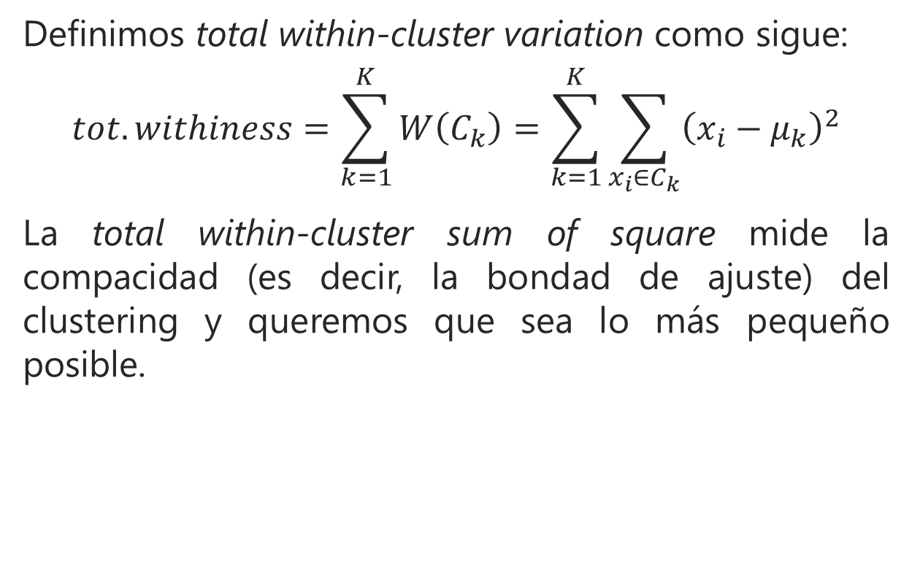
K-means clustering
Definimos total within-cluster variation como sigue:
$$tot.withiness=\sum_{k=1}^{K}{W\left(C_{k}\right)}=\sum_{k=1}^{K}{\sum_{x_{i}∈C_{k}}{{\left(x_{i}−μ_{k}\right)}^{2}}}$$
La total within-cluster sum of square mide la compacidad (es decir, la bondad de ajuste) del clustering y queremos que sea lo más pequeño posible.

Slide 25
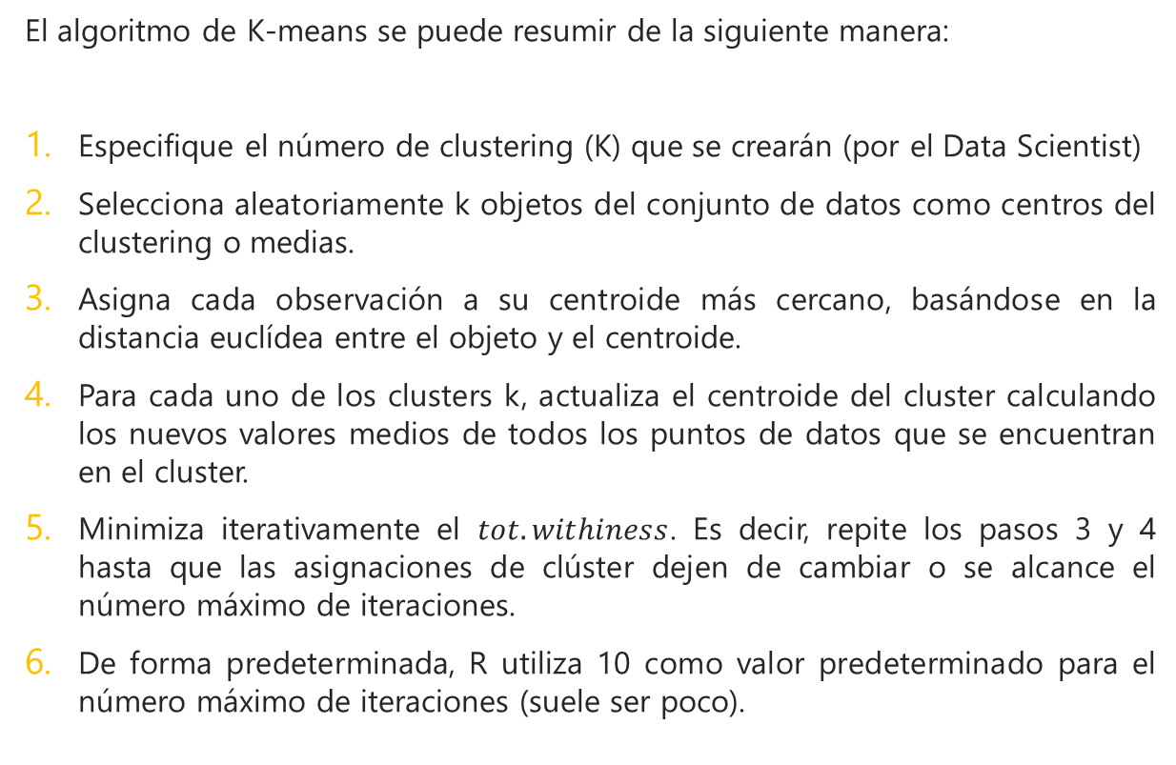
K-means clustering
El algoritmo de K-means se puede resumir de la siguiente manera:
Especifique el número de clustering (K) que se crearán (por el Data Scientist)
Selecciona aleatoriamente k objetos del conjunto de datos como centros del clustering o medias.
Asigna cada observación a su centroide más cercano, basándose en la distancia euclídea entre el objeto y el centroide.
Para cada uno de los clusters k, actualiza el centroide del cluster calculando los nuevos valores medios de todos los puntos de datos que se encuentran en el cluster.
Minimiza iterativamente el $tot.withiness$. Es decir, repite los pasos 3 y 4 hasta que las asignaciones de clúster dejen de cambiar o se alcance el número máximo de iteraciones.
De forma predeterminada, R utiliza 10 como valor predeterminado para el número máximo de iteraciones (suele ser poco).

Slide 26
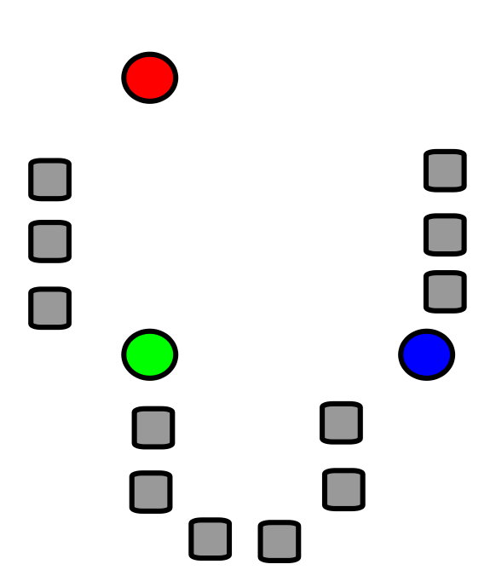
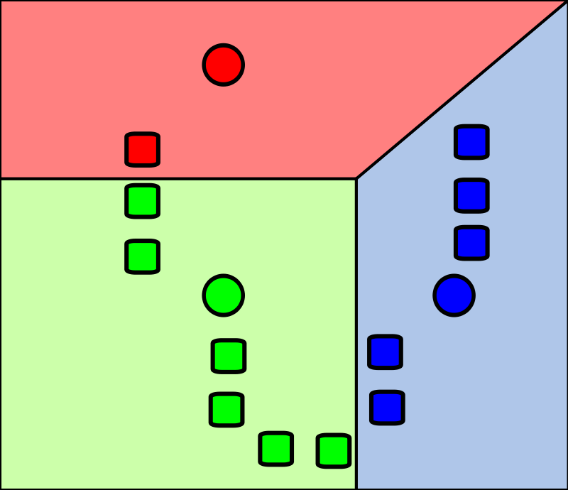
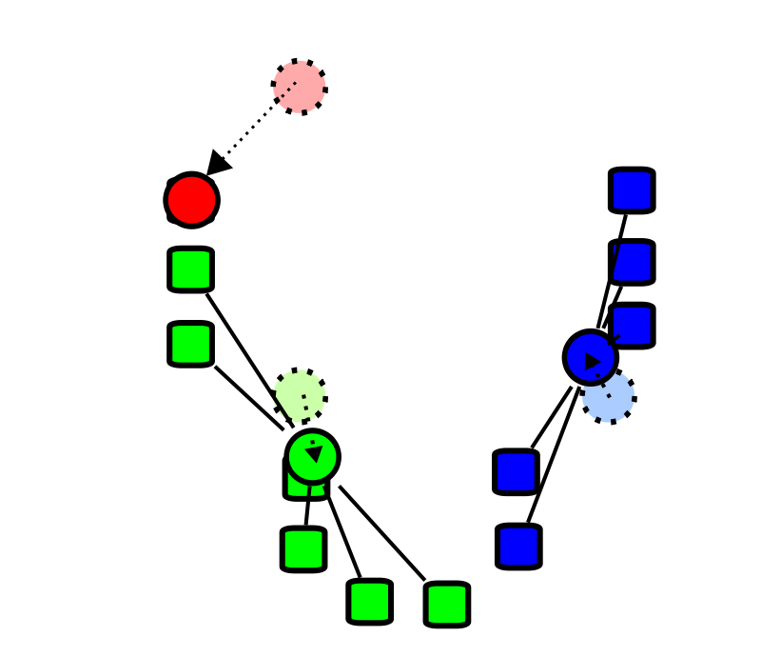
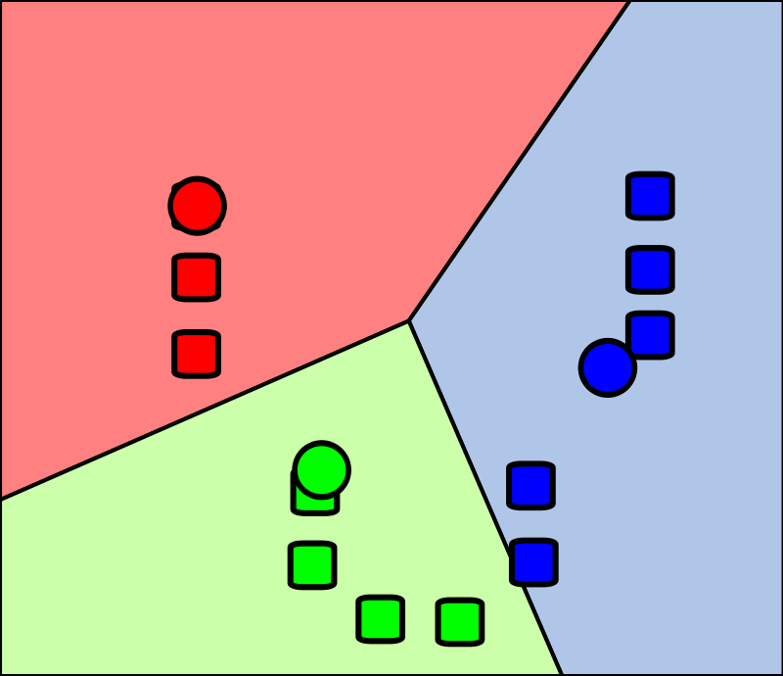
K-means clustering
1
2
4
3

Slide 27
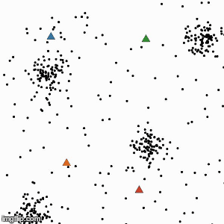
K-means clustering

Slide 28

Let’s do it…

Slide 29
Determinar el número óptimo de clusters
Recordemos que es el Data Scientist quien especifica la cantidad de clusters que asignará el algoritmo. Sin embargo, es conveniente hallar el número óptimo de clusters. Tenemos tres métodos clásicos para determinar el número óptimo de clusters:
Elbow method
Silhouette method
Gap statistic

Slide 30
Elbow Method
El total within-cluster sum of square (wss) cuantifica qué tan compacto es el clustering y queremos hacerlo tan pequeño como sea possible. Por tanto Podemos seguir el siguiente algoritmo para definir el número óptimo de clusters:
Calcula el algoritmo de clustering (por ejemplo, k-means clustering) para diferentes valores de k.
Para cada k, calcula el total within-cluster sum of square (wss)
Realiza un plot de la curva wss respect al número de clusters k.
La ubicación de una pequeña curva (elbow) en el plot, es generalmente considerada como un indcador apropiado del número de clusters.

Slide 31
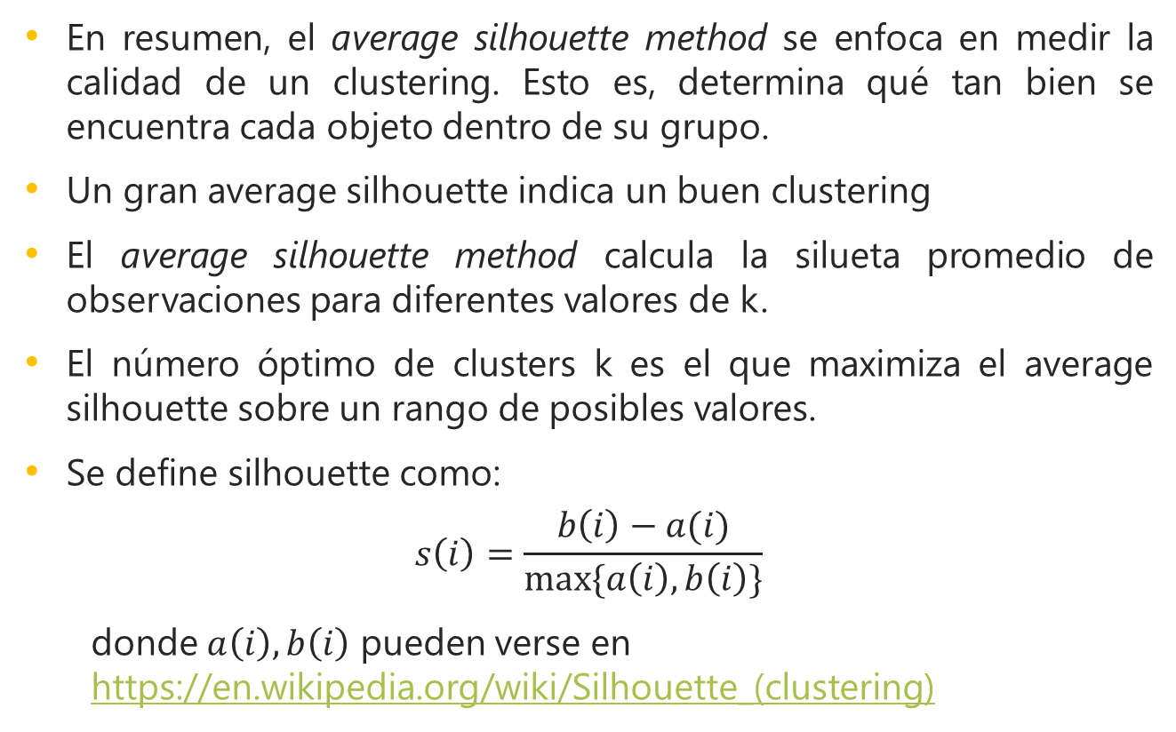
Average Silhouette Method
En resumen, el average silhouette method se enfoca en medir la calidad de un clustering. Esto es, determina qué tan bien se encuentra cada objeto dentro de su grupo.
Un gran average silhouette indica un buen clustering
El average silhouette method calcula la silueta promedio de observaciones para diferentes valores de k.
El número óptimo de clusters k es el que maximiza el average silhouette sobre un rango de posibles valores.
Se define silhouette como:
$$s\left(i\right)=\frac{b\left(i\right)−a(i)}{max⁡\{a\left(i\right),b\left(i\right)\}}$$
donde $a\left(i\right), b\left(i\right)$ pueden verse en https://en.wikipedia.org/wiki/Silhouette_(clustering)

Slide 32
Gap Statistic Method
El Gap Statistic Method ha sido publicado por R. Tibshirani, G. Walther y T. Hastie (Standford University, 2001). Podría aplicarse a otros métodos de clustering.
Involucra simulaciones de Monte Carlo.
Realiza Bootstraping para generar B copias del dataset de referencia.
Es el más fundamentado matemáticamente.

Slide 33
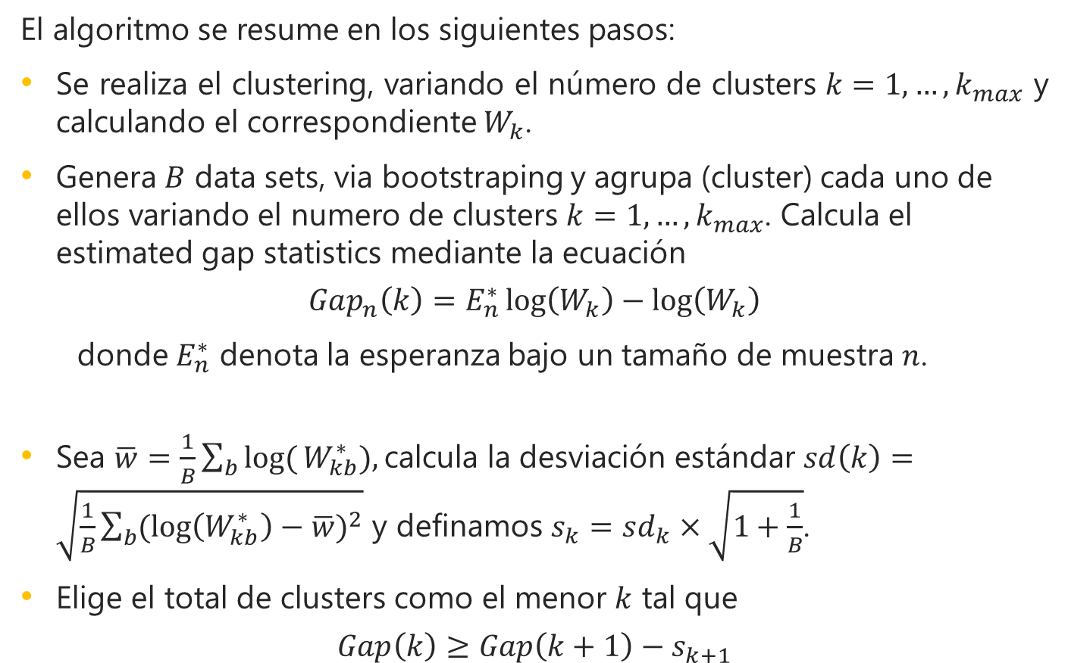
Gap Statistic Method
El algoritmo se resume en los siguientes pasos:
Se realiza el clustering, variando el número de clusters $k=1,…, k_{max}$ y calculando el correspondiente $W_{k}$.
Genera $B$ data sets, via bootstraping y agrupa (cluster) cada uno de ellos variando el numero de clusters $k=1,…, k_{max}$. Calcula el estimated gap statistics mediante la ecuación
$$Gap_{n}\left(k\right)=E_{n}^{∗}\log\left(W_{k}\right)−\log\left(W_{k}\right)$$
donde $E_{n}^{∗}$ denota la esperanza bajo un tamaño de muestra $n$.
Sea $\overline{w}=\frac{1}{B}\sum_{b}{log⁡(}W_{kb}^{∗}),$calcula la desviación estándar $sd\left(k\right)=\sqrt{\frac{1}{B}\sum_{b}{{(\log\left(W_{kb}^{∗}\right)−\overline{w})}^{2}}}$ y definamos $s_{k}=sd_{k}×\sqrt{1+\frac{1}{B}}$.
Elige el total de clusters como el menor $k$ tal que
$$Gap\left(k\right)≥Gap\left(k+1\right)−s_{k+1}$$

Slide 34
Let’s do it…

Slide 35
Referencias
(Las referencias no están escritas formalmente)
Primer k-means: http://www.labri.fr/perso/bpinaud/userfiles/downloads/hartigan_1979_kmeans.pdf.
K*-means: https://www.researchgate.net/publication/222418782_K-Means_A_new_generalized_k-means_clustering_algorithm.
Gap Statistics: http://web.stanford.edu/~hastie/Papers/gap.pdf.
Libro clustering: https://onlinelibrary.wiley.com/doi/book/10.1002/9780470316801.
X-means: http://citeseerx.ist.psu.edu/viewdoc/download?doi=10.1.1.19.3377&rep=rep1&type=pdf.

Slide 36
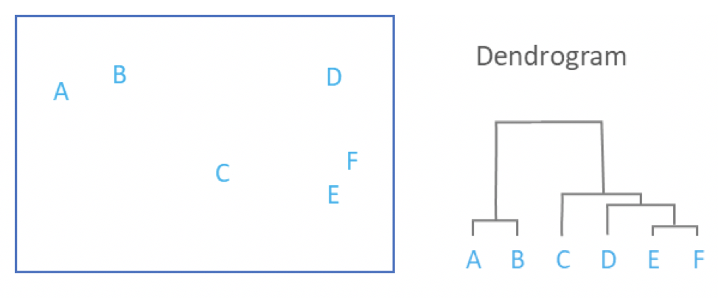
Hierarchical Clustering, un árbol, que no es un árbol

Slide 37
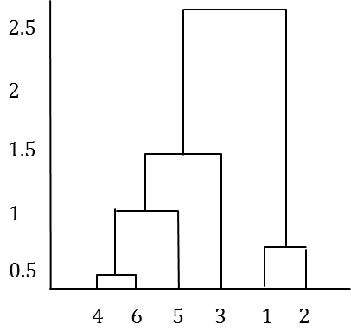
Dendograma
En Hierarchical Clustering, se clasifica los objetos en una jerarquía similar a un diagrama en forma de árbol que se denomina dendrograma. La distancia de división o unión (Split o merge) (llamada Height o altura) se muestra en el eje y del dendrograma. Ejemplo:

Slide 38
Dendograma
En la figura anterior, 4 y 6 se encuentran en un mismo cluster, digamos, cluster A, ya que eran los más cercanos en distancia seguidos por los puntos 1 y 2, digamos cluster B.
Después de eso, 5 se unió en el mismo cluster A seguido de 3 resultando el dendogrma final en dos clusters.
Por último, los dos clusters se unen en uno solo y aquí es donde se detiene el proceso de clustering.
Una pregunta que podríamos hacernos ahora es ¿cómo decidir cuándo dejar de unir los grupos?

Slide 39
Hierarchical clustering
En resumen, el algoritmo de hierarchical clustering es el siguiente:
Comienza por calcular la distancia entre cada par de puntos de observación y almacenarla en una matriz de distancia.
Posteriormente pone cada punto en su propio grupo.
Luego comienza a unir los pares de puntos más cercanos en función de las distancias basándose en la matriz de distancia y, como resultado, la cantidad de agrupaciones se reduce a 1.
Vuelve a calcular la distancia entre el nuevo cluster y los antiguos y los almacena en una nueva matriz de distancia.
Por último, repite los pasos 2 y 3 hasta que todos los clusters se fusionan en uno solo.

Slide 40
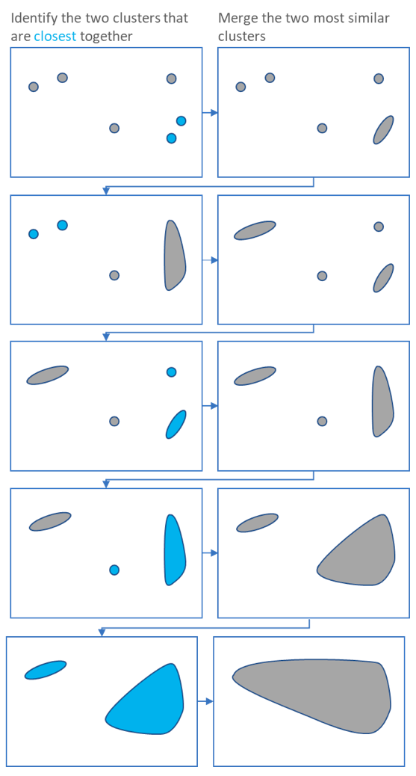
Hierarchical clustering

Slide 41
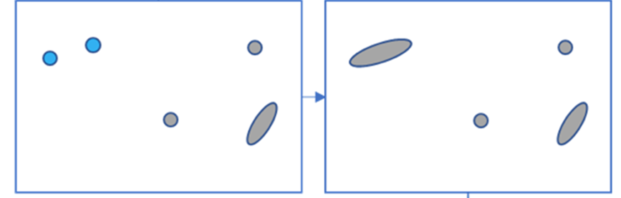
Hierarchical clustering

Slide 42
Hierarchical clustering

Slide 43
Hierarchical clustering

Slide 44
Hierarchical clustering

Slide 45
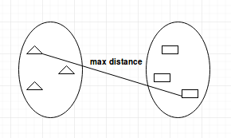
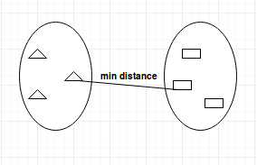
Linkage Methods
Complete-linkage: calcula la distancia máxima entre agrupaciones antes de unir.
Single-linkage: calcula la distancia mínima entre los cluster antes de unirse. Este linkage se puede usar para detectar outliers, ya que se unirán al final.

Slide 46
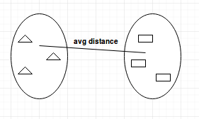
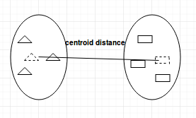
Linkage Methods
Average-linkage: calcula la distancia promedio entre clusters antes de unirlos.
Centroid-linkage: encuentra el centroide del cluster 1 y el centroide del cluster 2, y luego calcula la distancia entre los dos antes de unirse.

Slide 47
Bondad de ajuste del cluster
La parte más importante en cualquier proyecto donde se aplique de unsupervised learning es el análisis de los resultados. Después de haber realizado el clustering utilizando cualquier algoritmo y cualquier conjunto de parámetros, debemos asegurarnos que lo hicimos correctamente. ¿Pero cómo lo determinamos?
Existen muchas medidas para esto, pero quizás la más popular sea el Índice de Dunn. El índice de Dunn es la relación entre las distancias mínimas entre clusters y el diámetro máximo entre clusters. El diámetro de un grupo es la distancia entre sus dos puntos más alejados. Para tener clusters bien separados y a la vez compactos, debemos aspirar a un índice de Dunn alto.

Slide 48
Let’s do it…

Slide 49
Referencias
(Las referencias no están escritas formalmente)
Libro clustering: https://onlinelibrary.wiley.com/doi/book/10.1002/9780470316801.
Lecture notes interesantes: http://citeseerx.ist.psu.edu/viewdoc/download?doi=10.1.1.19.3377&rep=rep1&type=pdf.
Matemáticas para clustering: http://citeseerx.ist.psu.edu/viewdoc/download?doi=10.1.1.531.5291&rep=rep1&type=pdf

Slide 50
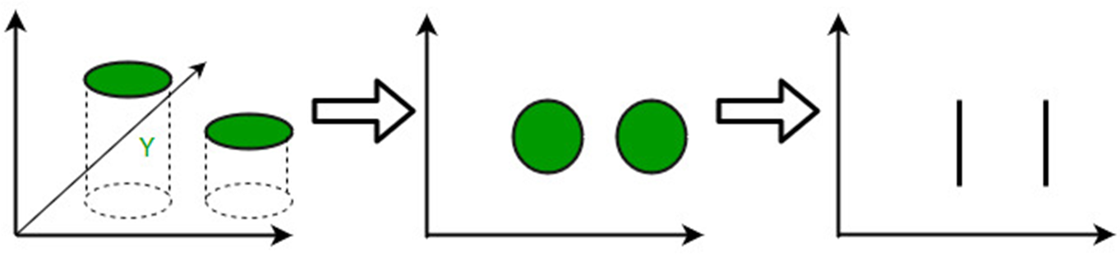
Dimensionality reduction, ¿en cuántas dimensiones podemos visualizar datos?

Slide 51
Dimensionality reduction Motivación
Reducir nuestro la dimensión de nuestro conjunto de datos.
Supongamos que nuestro dataset tiene cien columnas (es decir, características) o podría ser una matriz de puntos que conforman una esfera en el espacio tridimensional.
Dimensionality reduction consiste en reducir el número de columnas por ejemplo, veinte o llevar la esfera a un espacio bidimensional.
Eso está muy bien, pero ¿por qué nos debe importar? ¿Por qué deberíamos eliminar 80 columnas de nuestro conjunto de datos cuando podríamos incorporarlo directamente a nuestro algoritmo de aprendizaje automático y dejar que se encargue del resto?

Slide 52
La maldición de la dimensionalidad The curse of dimensionality
La maldición de la dimensionalidad se refiere a todos los problemas que surgen cuando se trabaja con datos en las dimensiones superiores, que no existían en las dimensiones inferiores.
A medida que aumenta el número de variables, el número de observaciones también aumenta proporcionalmente.
Cuantas más variables tengamos, mayor número de observaciones necesitaremos para tener para que todas las combinaciones de valores de variables estén bien representadas en nuestra muestra.

Slide 53
Dimensionality reduction Motivación
A medida que aumenta el número de variables, el modelo se vuelve más complejo.
Cuanto mayor sea el número de variables, más posibilidades hay de que tengamos overfitting.
Un modelo de machine learning que está entrenado con un gran número de variables, depende cada vez más de los datos con los que fue entrenado.
Menos variables en nuestro conjunto de entrenamiento, implican menos suposiciones que nuestro modelo tendrá que hacer.

Slide 54
Dimensionality reduction ventajas
Menos datos “engañosos” se traduce en una mejora en la precisión del modelo.
Menos dimensiones significan menos coste computacional, que se traduce en un algoritmo que se entrenará más rápido.
Menos dimensiones permiten el uso de algoritmos no aptos para un gran número de dimensiones.
Elimina las variables redundantes y ruido.

Slide 55
Principal Component Analysis (PCA): si no explico la varianza, estoy fuera…

Slide 56
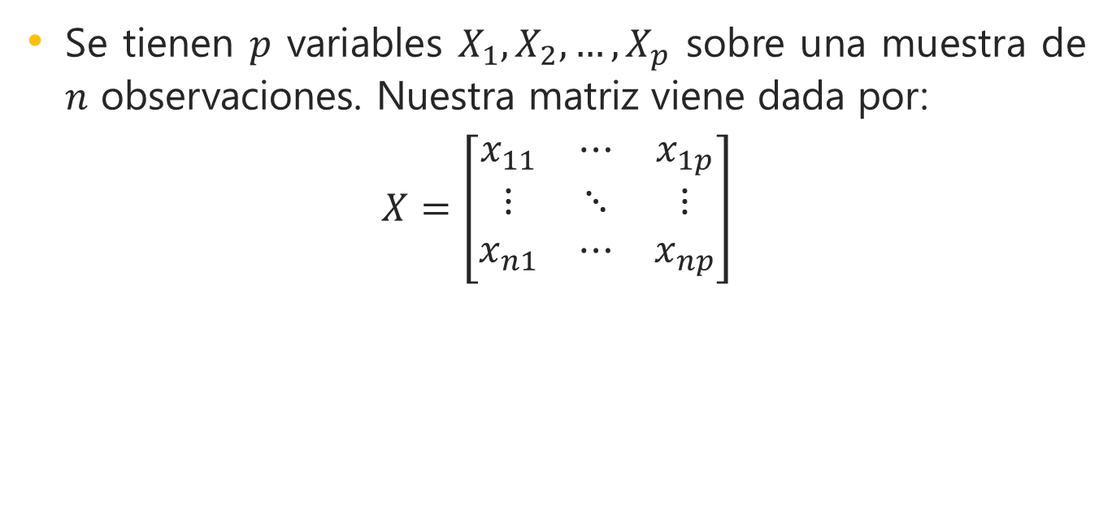
PCA
Se tienen $p$ variables $X_{1},X_{2},…,X_{p}$ sobre una muestra de $n$ observaciones. Nuestra matriz viene dada por:
$$X=\left[\begin{matrix}x_{11} & ⋯ & x_{1p} \\ ⋮ & ⋱ & ⋮ \\ x_{n1} & ⋯ & x_{np}\end{matrix}\right]$$

Slide 57
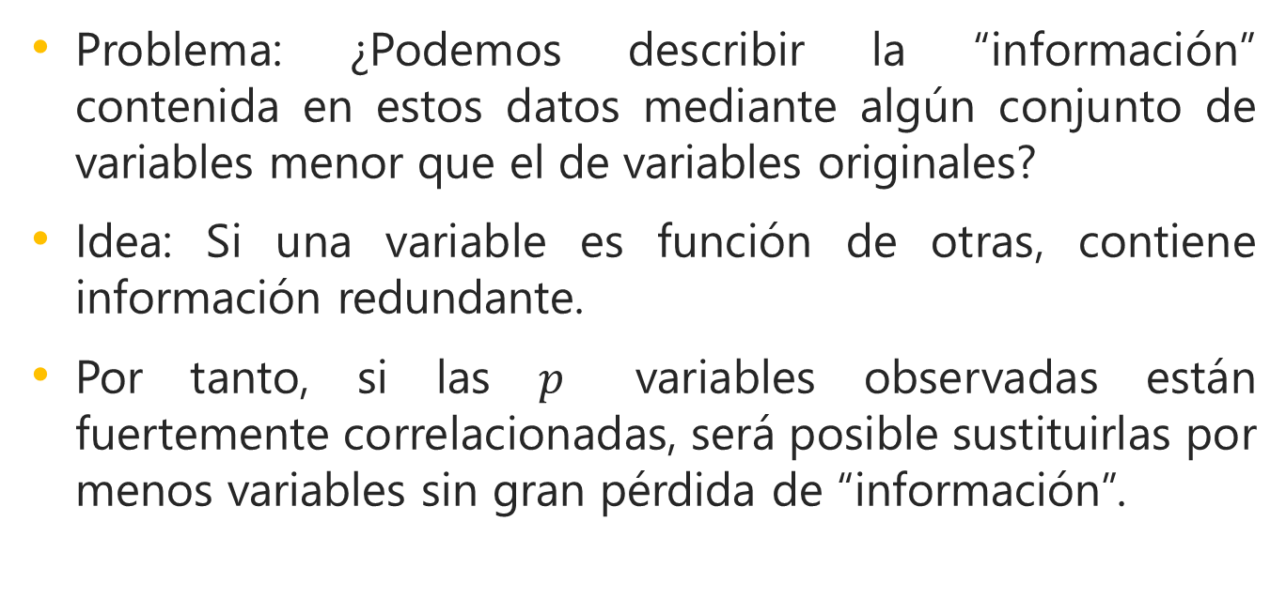
PCA
Problema: ¿Podemos describir la “información” contenida en estos datos mediante algún conjunto de variables menor que el de variables originales?
Idea: Si una variable es función de otras, contiene información redundante.
Por tanto, si las $p$ variables observadas están fuertemente correlacionadas, será posible sustituirlas por menos variables sin gran pérdida de “información”.

Slide 58
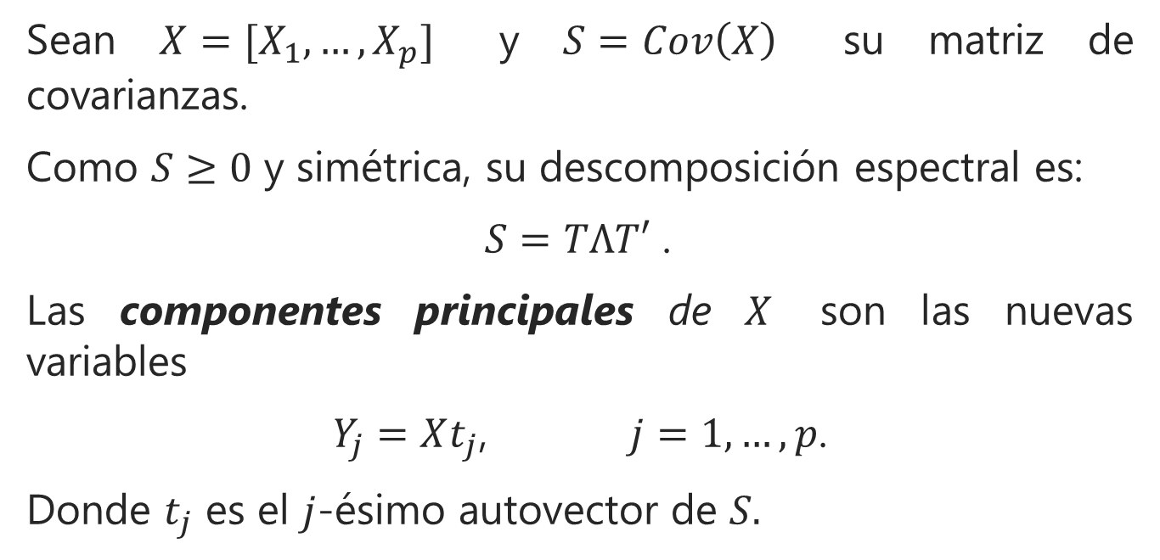
PCA
Sean $X=[X_{1},…,X_{p}]$ y $S=Cov\left(X\right)$ su matriz de covarianzas.
Como $S≥0$ y simétrica, su descomposición espectral es:
$S=TΛT′$ .
Las componentes principales de $X$ son las nuevas variables
$Y_{j}=Xt_{j}$, $j=1,…,p$.
Donde $t_{j}$ es el $j$-ésimo autovector de $S.$

Slide 59

PCA: matemáticas.
¡¡AL PIZARRÓN!!
http://www.stat.cmu.edu/~cshalizi/uADA/12/lectures/ch18.pdf

Slide 60
PCA: Ejemplo “a mano”
La Tabla siguiente contiene información sobre chalets construidos por diez constructoras
Promotora | X1=Duración media hipoteca | X2=Precio medio
1 | 87 | 3
2 | 143 | 9
3 | 189 | 18
4 | 190 | 8
5 | 205 | 9
6 | 147 | 11
7 | 188 | 25
8 | 373 | 27
9 | 126 | 13
10 | 257 | 34

Slide 61
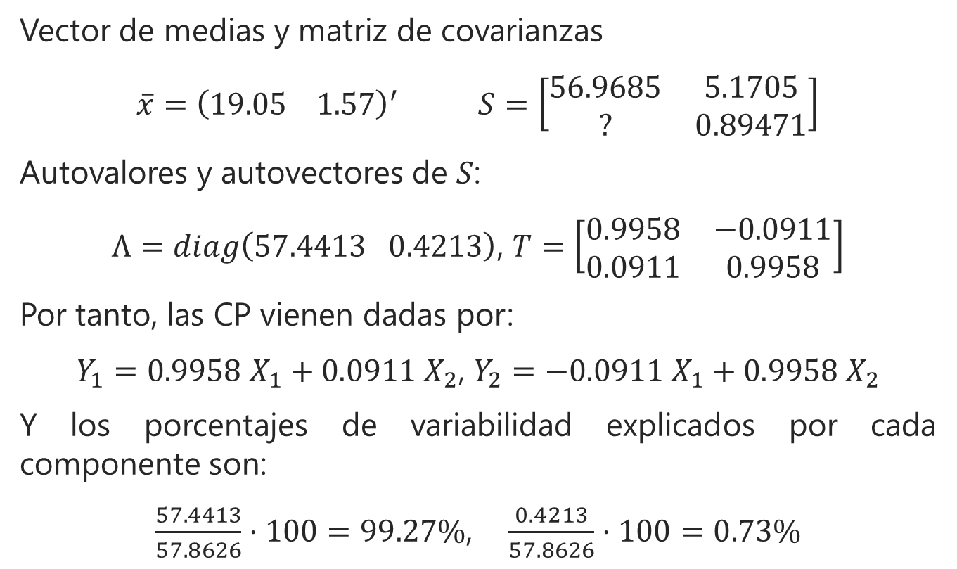
PCA: Ejemplo “a mano”
Vector de medias y matriz de covarianzas
$\overline{x}={\left(19.05 1.57\right)}^{′}$ $S=\left[\begin{matrix}56.9685 & 5.1705 \\ ? & 0.89471\end{matrix}\right]$
Autovalores y autovectores de $S$:
$Λ=diag\left(57.4413 0.4213\right)$, $T=\left[\begin{matrix}0.9958 & −0.0911 \\ 0.0911 & 0.9958\end{matrix}\right]$
Por tanto, las CP vienen dadas por:
$Y_{1}=0.9958 X_{1}+0.0911 X_{2}$, $Y_{2}=−0.0911 X_{1}+0.9958 X_{2}$
Y los porcentajes de variabilidad explicados por cada componente son:
$\frac{57.4413}{57.8626}⋅100=99.27\%$, $\frac{0.4213}{57.8626}⋅100=0.73\%$

Slide 62
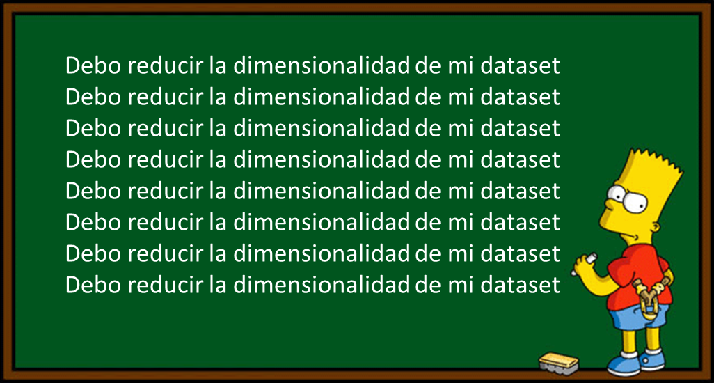
PCA: más matemáticas.
¡¡AL PIZARRÓN!!
Debo reducir la dimensionalidad de mi dataset
Debo reducir la dimensionalidad de mi dataset
Debo reducir la dimensionalidad de mi dataset
Debo reducir la dimensionalidad de mi dataset
Debo reducir la dimensionalidad de mi dataset
Debo reducir la dimensionalidad de mi dataset
Debo reducir la dimensionalidad de mi dataset
Debo reducir la dimensionalidad de mi dataset

Slide 63
Let’s do it…

Slide 64
PCA: Desventajas
Asume linealidad en los datos, esto es, no es fuerte cuando es aplicado a datos no lineales.
Por eso, existen otros métodos mucho más fuertes, que pueden ser aplicados a casi todo tipo de datos.

Slide 65
Referencias
(Las referencias no están escritas formalmente)
Libro exclusivo de PCA: http://cda.psych.uiuc.edu/statistical_learning_course/Jolliffe%20I.%20Principal%20Component%20Analysis%20(2ed.,%20Springer,%202002)(518s)_MVsa_.pdf

Slide 66


t-distributed Stochastic Neighbor Embedding: dimensionality reduction reloaded…

Slide 67
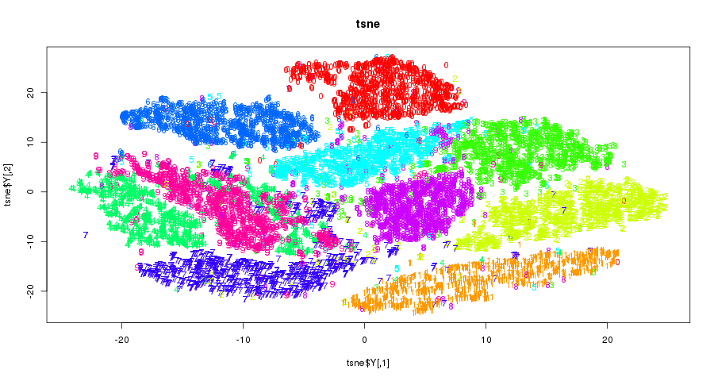
t-SNE vs- PCA

Slide 68
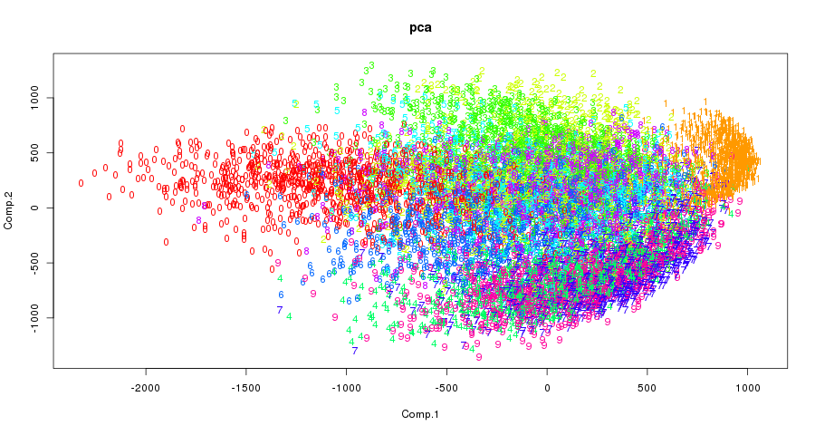
t-SNE vs- PCA

Slide 69
t-SNE
Al igual que el PCA, es una técnica de proyección, o reducción de dimensión, que se aplica con la intención de visualizar N variables en 2.
Uno de los resultados de t-SNE es una matriz de dos dimensiones (puede ser de tres también), donde cada observación (fila) representa un dato de entrada. Luego podemos aplicar un clustering y agrupar los casos según su distancia en este nuevo mapa de 2 dimensiones.
t-SNE mapea los datos multidimensionales a un espacio dimensional inferior.
Después de este proceso, las variables de entrada ya no son identificables, y no puede hacerse ninguna inferencia basada únicamente en la salida del t-SNE. Por lo tanto, es principalmente una técnica de exploración y visualización de datos.

Slide 70
t-SNE: overview
Comienza calculando la probabilidad de similitud de puntos en el espacio de multidimensional y calculando la probabilidad de similitud de puntos en el espacio de baja dimensión (puede ser 2 o 3). La similitud de los puntos se calcula como la probabilidad condicional de que un punto A elegiría el punto B como su vecino si los vecinos se seleccionaran en proporción a su densidad de probabilidad bajo una distribución Gaussiana (distribución normal) centrada en A.
Luego trata de minimizar la diferencia entre estas probabilidades condicionales (o similitudes) en el espacio de dimensión superior y de dimensión inferior para una representación perfecta de los datos de entrada de dimensión inferior.
Para medir la minimización de la suma de la diferencia de probabilidad condicional, t-SNE minimiza la suma de la divergencia de Kullback-Leibler, para ello, utiliza gradient descent.

Slide 71
Referencias
(Las referencias no están escritas formalmente)
Imagen t-SNE vs PCA: https://www.kaggle.com/puyokw/clustering-in-2-dimension-using-tsne/data
Página oficial t-SNE: https://lvdmaaten.github.io/tsne/
Artículo de t-SNE en la revista JMLR: http://www.jmlr.org/papers/volume9/vandermaaten08a/vandermaaten08a.pdf.
¿cómo usar t-SNE de manera efectiva?: https://distill.pub/2016/misread-tsne/

Slide 72
Let’s do it…

Slide 73

Fin…

